Slide 1
Опыт интенсификации освоения образовательных программ
Микерова В.Н.,
заведующая кафедрой УМО ГБПОУ КС №54,
секретарь ФУМО СПО 11.00.00 Электроника, радиотехника и системы связи

Slide 2












ЦОС – цифровая образовательная среда
Ресурсы организационного назначения
Городские и общие:
«Облачные кадры»,
«Облачная бухгалтерия»,
Электронная почта
МосЭДО Правительства Москвы
Система ЕКИС ДОГМ
Сервис вебинаров и веб конференции
Скайп – система интернет-телефонии
Discord
Ресурсы организационного назначения
Колледжные:
Автоматизированная информационная система колледжа (АИС «Колледж»):
внутренний разноуровневый электронный документооборот,
доступ к базам данным по сотрудникам, студентам и абитуриентам,
доступ к методическим ресурсам колледжа
1 С Колледж Проф
Ресурсы образовательного назначения (применяемые в КС №54)
CДО Moodle
МЭШ
РЭШ
https://digital.prosv.ru/

Slide 3
Проект г. Москвы – «Эффективный учебный план»
https://www.spo.mosmetod.ru/effective-plan

Slide 4
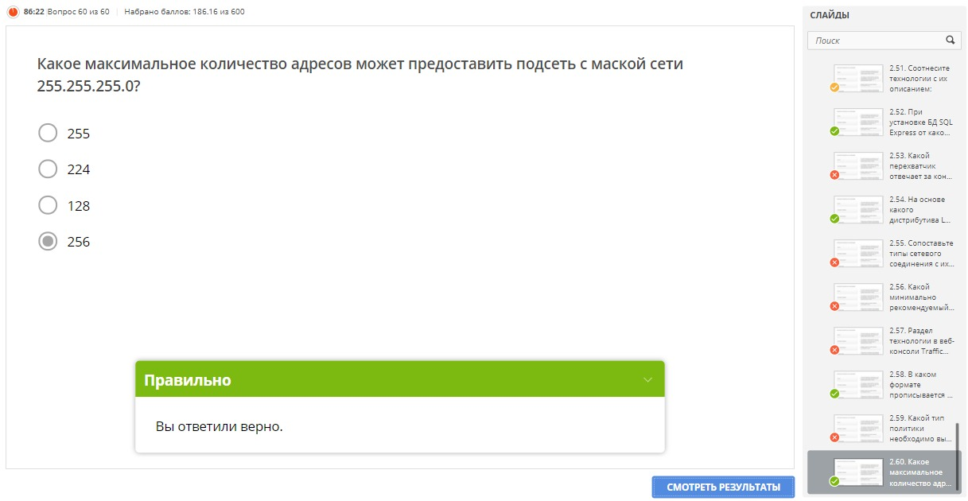
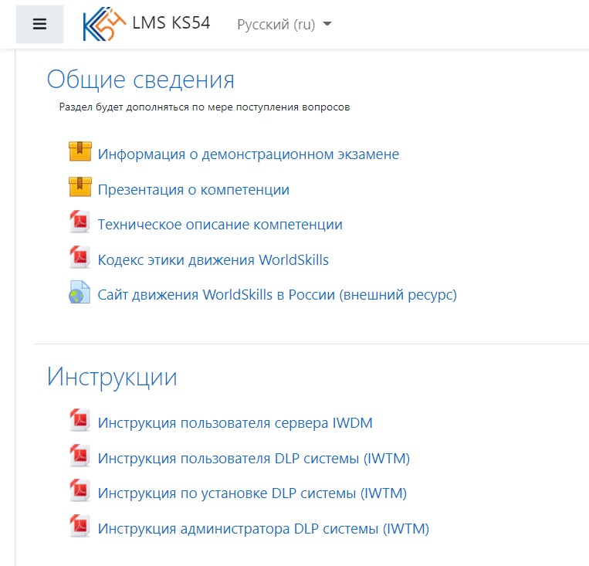
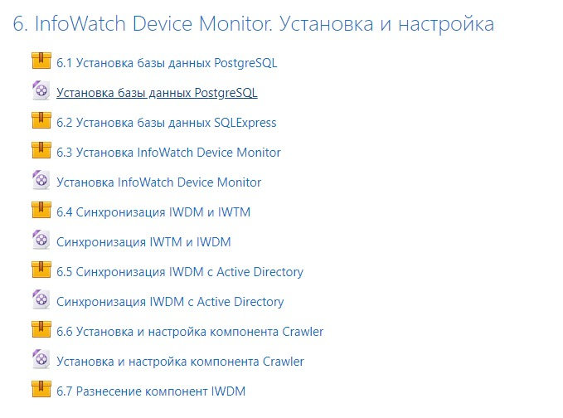
Работа в СДО Moodle

Slide 5
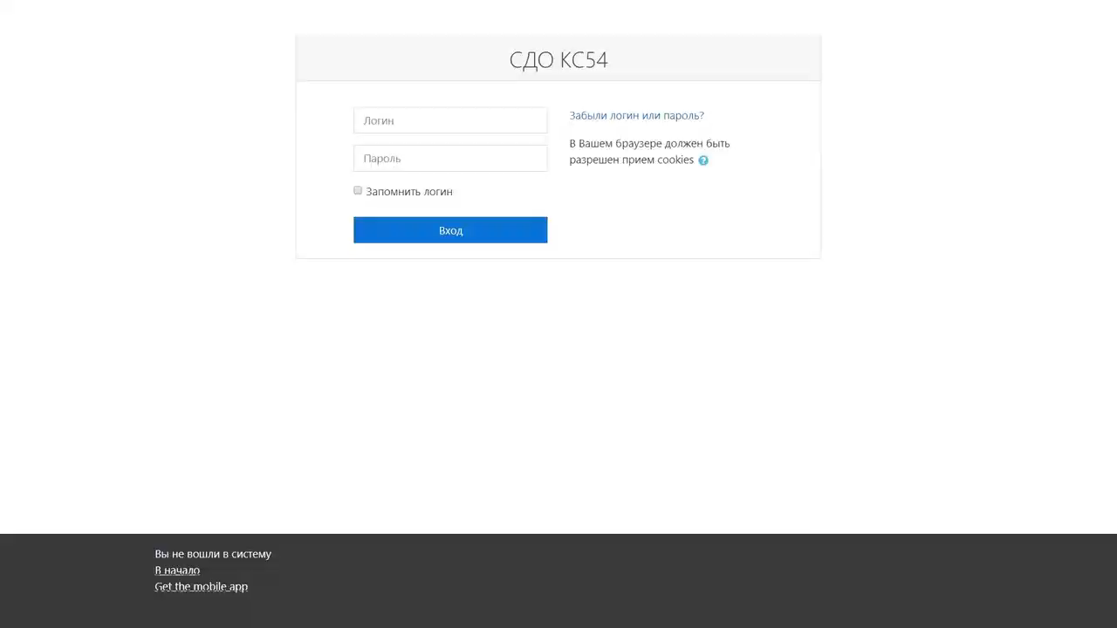

Slide 6
Работа на удаленных стендах
На примере работы с несколькими виртуальными машинами при подключении через RDP или иные сервисы

Slide 7
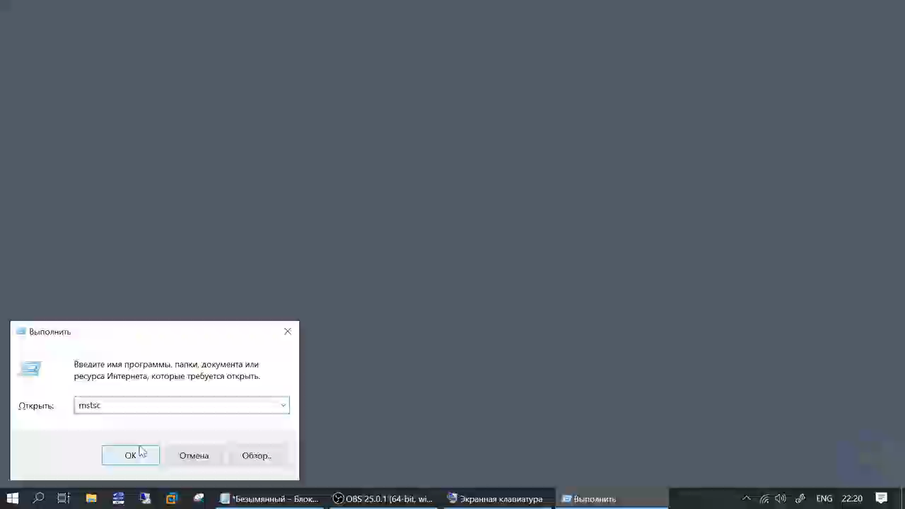

Slide 8
Производственная практика
(по согласованию с работодателем)
ПП в дистанционном режиме
Изменение графика учебного процесса
Модуль 1
Работа с официальным сайтом профильного предприятия
Ознакомление с организационной структурой предприятия.
Ознакомление с функциями специализированных подразделений предприятия, виды деятельности которых соответствуют профессиональному модулю производственной практики.
Изучение и анализ типовых должностных инструкций для потенциальных сотрудников специализированных подразделений.
Подбор на сайтах подбора персонала типовых вакансий соответствующих должностям в специализированных подразделений профильных предприятий.
Анализ соответствия собственных умений и навыков выявленным требованиям.
Модуль 2
Выполнение индивидуального задания по профессиональному модулю.
Индивидуальное задание должно соответствовать содержанию профессионального модуля по которому организуется производственная практика.
Объем индивидуального задания по практике 10-15 страниц печатного текста (без приложений; количество приложений не ограничивается и в указанный объем не включается).
1. Решение предметно-цикловой комиссии, кафедры, методического, педагогического , управляющего советов.
2. Приказ о внесении изменения в установленную педагогическую нагрузку .

Slide 9
Алгоритм дистанционного взаимодействия при прохождении производственной практики
Куратор создает группу в мессенджере и email с названием группы На e-mail устанавливается пофамильный фильтр
В чате публикуются производственные задания и образцы заполнения документов
Ежедневно студент выполняет задание из плана соответствующее дате и отправляет на email группы
Педагог – организатор просматривает выполненное задание и делает отметку о его наличие
На основании выполненных заданий формируется явка для оформления ведомости
Работы оцениваются комиссионно на квалификационном экзамене.
Режим онлайн-консультаций руководителей практик

Slide 10
Новые ФГОС СПО
Основа разработки проекта ФГОС СПО
11.02.ХХ Квантовые коммуникации | Проект ПС «Специалист по монтажу и технической эксплуатации квантовых сетей»
 | Проект ПС «Специалист по квантовым коммуникациям»
 | 06.020 ПС «Кабельщик-спайщик», утвержден приказом Министерства труда и социальной защиты Российской Федерации от 16 декабря 2020 №909н (зарегистрирован Министерством юстиции Российской Федерации 27 января 2021 года, регистрационный N 62247)
Срок обучения 1 год 10 мес. на базе среднего общего образования 2 года 10 мес. на базе основного общего образования
Квалификация – специалист по монтажу и эксплуатации квантовых коммуникаций
Соотношение обязательной и вариативной части ФГОС: не более 70%, не менее 30%

Slide 11
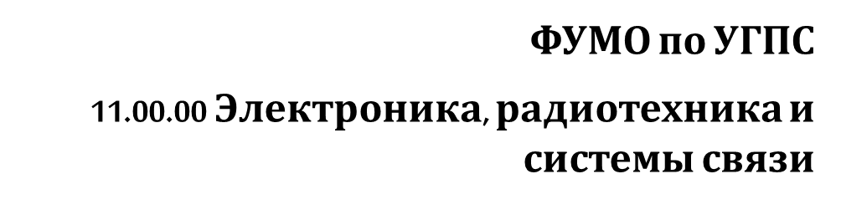
Контакты ФУМО:
Микерова Виктория Николаевна
тел. раб.:+7 (495) 134-12-34
тел.: 8-916-733-81-24
E-mail:
spo-54@edu.mos.ru,
mikv@list.ru
Сайт: https://ks54.mskobr.ru/umo/novosti_fumo

